Slide 1
GALAXY WATCH
-경쟁사 분석-

Slide 2
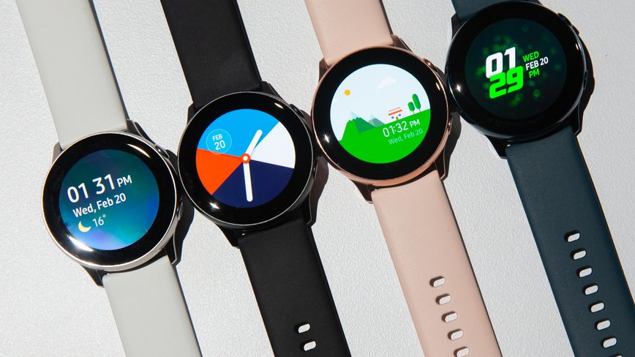
Galaxy Watch란?
삼성전자가 기어 S3의 후속작으로 2018년 8월, 갤럭시 노트9와 함께 공개한 타이젠 스마트 워치다. 또한, 갤럭시 기어 라이브 이후로 오랜만에 공개된 갤럭시 시리즈 소속 스마트 워치이자 삼성전자의 스마트 워치로는 최초로 기어 시리즈에 속하지 않은 스마트 워치이다.

Slide 3

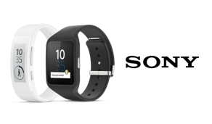
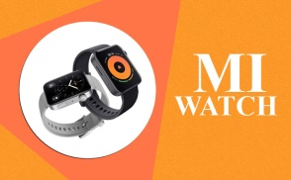
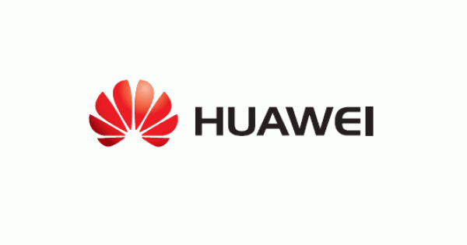
국내 경쟁 업체
해외 경쟁 업체

Slide 4
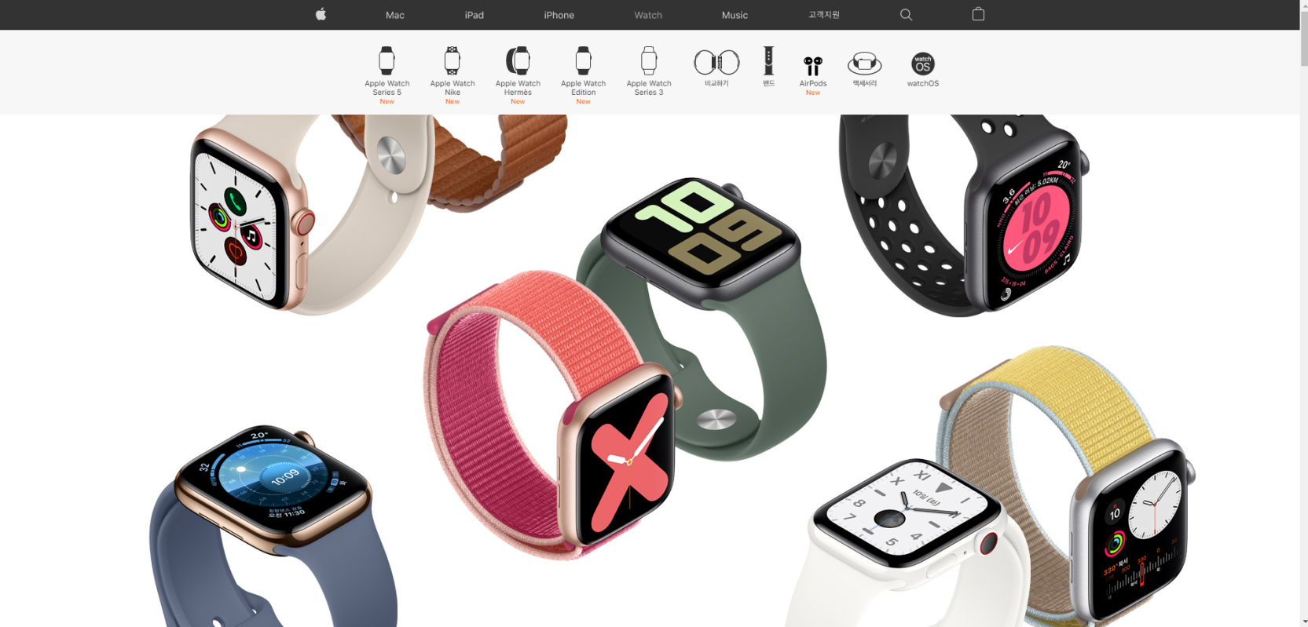


좋은 점
나쁜 점
- 간결한 메뉴 구성
- 필요한 정보를 찾기가 쉬움
다양한 스마트워치를 배치하여 신뢰감을 줌
반응형 페이지로 만들어 현실감 상승
- 다양한 메인설명들이 눈을 아프게함- 다양한 설명과 이미지 들이 메뉴의
간결함을 살짝 어지럽게 만듬

Slide 5

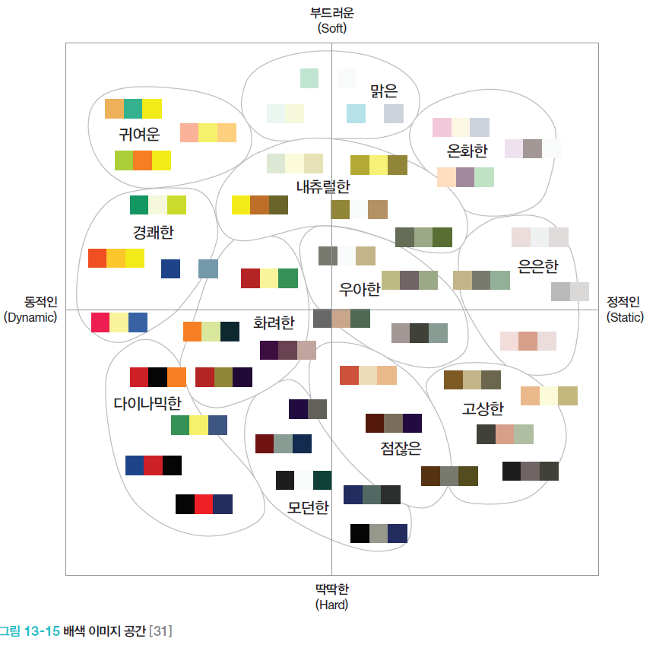




v
#A60F2B
#7E9CD9
#D959B7
#D7F205

Slide 6
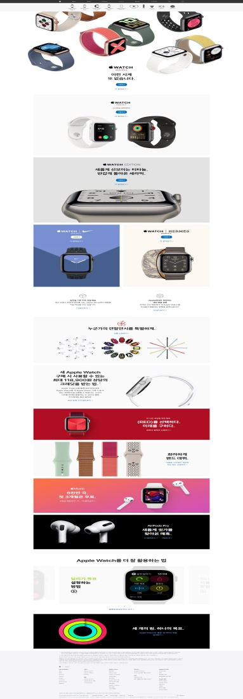
Header
Main Page Layout
Contents 1
Image
Contents 2
Contents
Contents
Contents
Contents
Footer

Slide 7
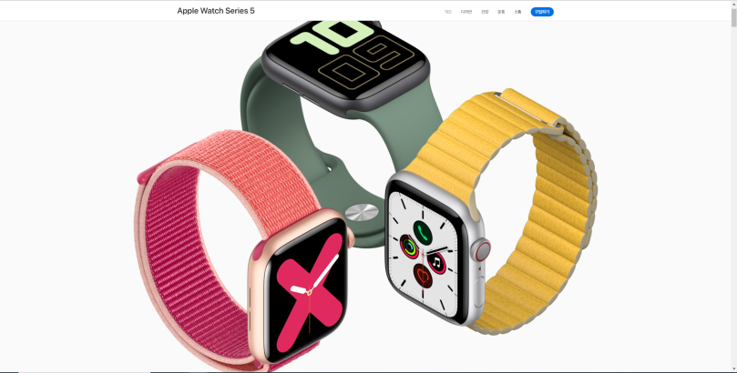
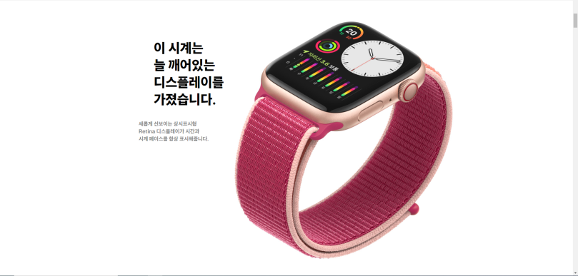
Sub Page Layout
Header
Image
Image
Image
Footer

Slide 8
Thank You
-경쟁사 분석-

